Slide 1

一般社団法人
全国空き家アドバイザー協議会 武雄支部
令和４年６月度例会
（過去の例会資料も参考にしてください）
空き家課題解決
【移築】と【〇円古民家】

Slide 2
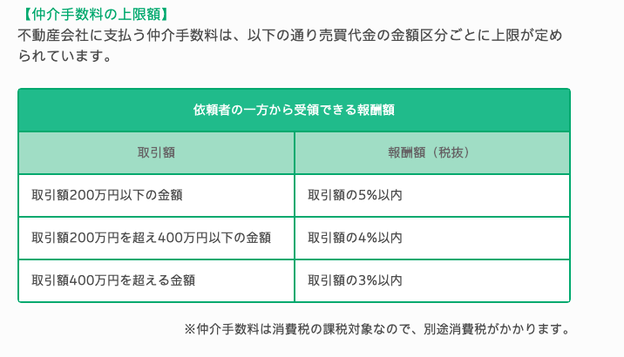
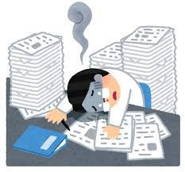
空き家を仲介しても不動産屋は儲からない
不動産屋が１億円の物件を仲介した場合
１億円×３％+６万円=３０６万円（両手だと６１２万円）
しかし、空き家は売買価格が安い可能性が高いので、
３００万円の物件を仲介した場合、
３００万円×４％+２万円=１４万円（両手でも２８万円）
（仲介手数料の上限について）
※「低廉な空家等の売買取引における媒介報酬額の特例」については考慮せず
手間が多くかかるし、儲からないため
空き家を不動産屋は仕事にしたがらない。
「低廉な空家等の売買取引における
媒介報酬額の特例」について
・４００万円以下の物件の仲介手数料の上限を１８万円（税別）とするもの
（例）２００万円の物件の場合
２００万×５％=１０万円（本来の上限）
→特例により上限を１８万円にできる
・法改正され、多少の改善はあったものの、活用されることは非常に少ない
一方、建築業界は「ガラスの交換」、「屋根の修理」等、
ちょっとしたことでもスピーディーに動いてくれることが多い。
空き家で大きく儲けることが難しい不動産屋よりも、
傷んだ家を修理できる建築屋の方が、空き家への期待は大きい。
そのため、協議会の構成メンバーには不動産屋よりも建築関係者
の方が、望ましいと言えるのかもしれない。

Slide 3
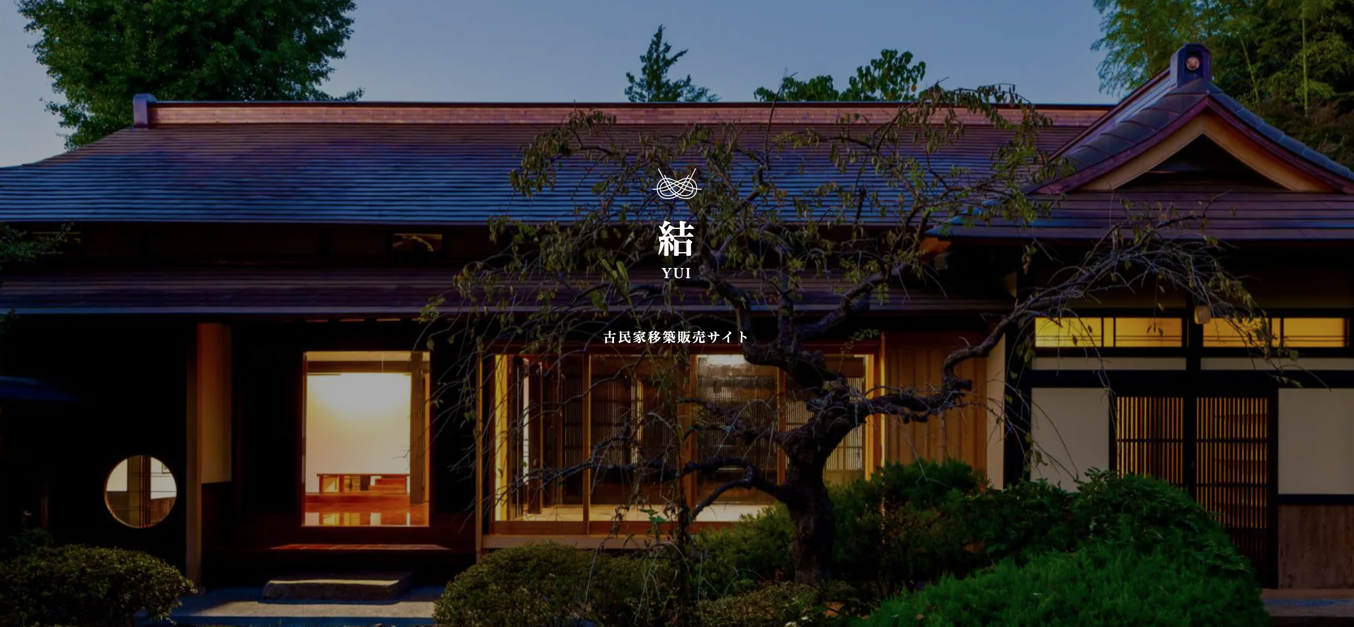
解体される「古民家」に価値を付加
「空き家課題解決」へ建築業界の得意
古家移築再生プロジェクト【結】明会
輸出側・輸入側に関して

Slide 4
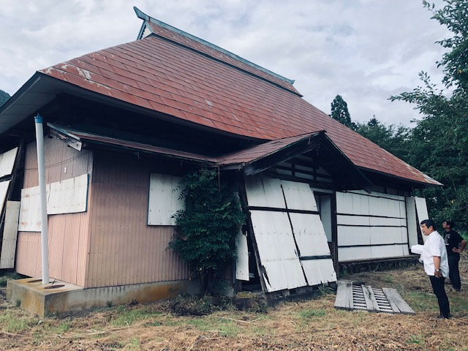
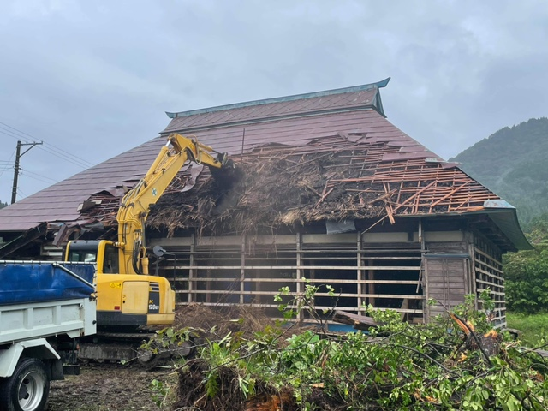
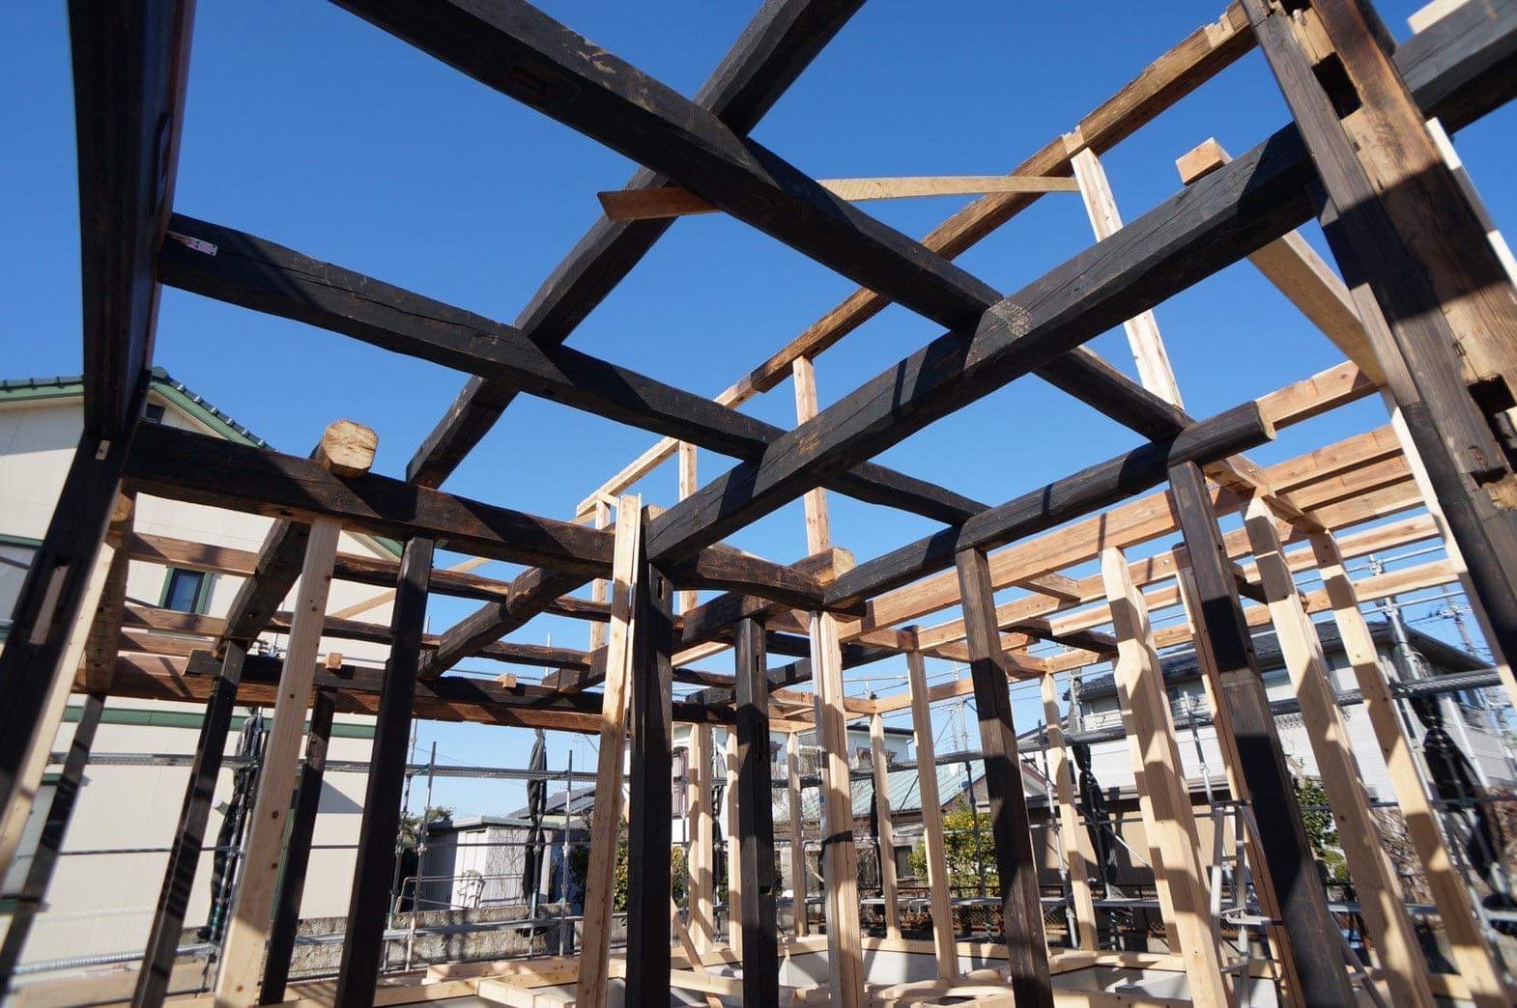
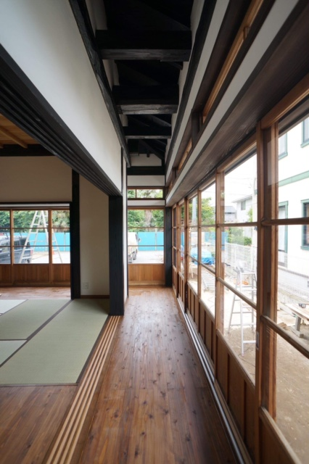
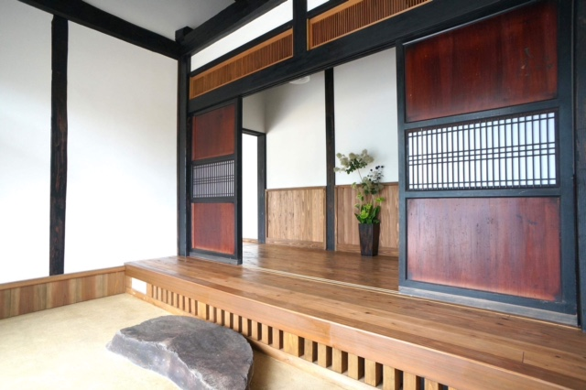
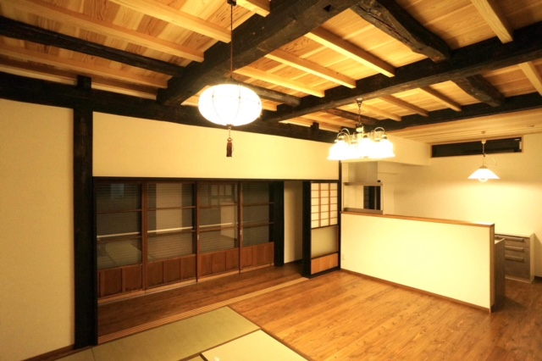
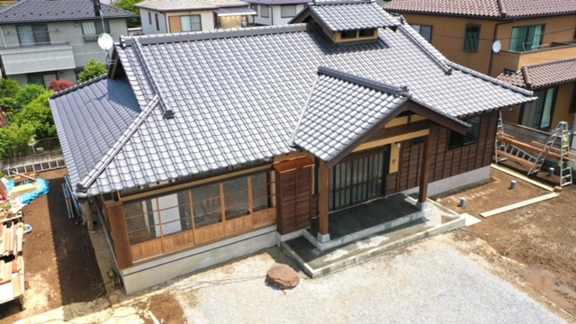
古民家移築再生

Slide 5
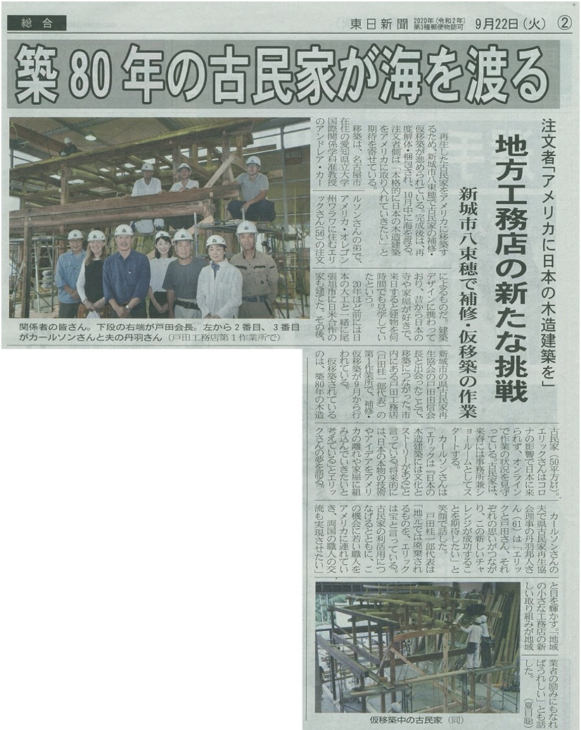
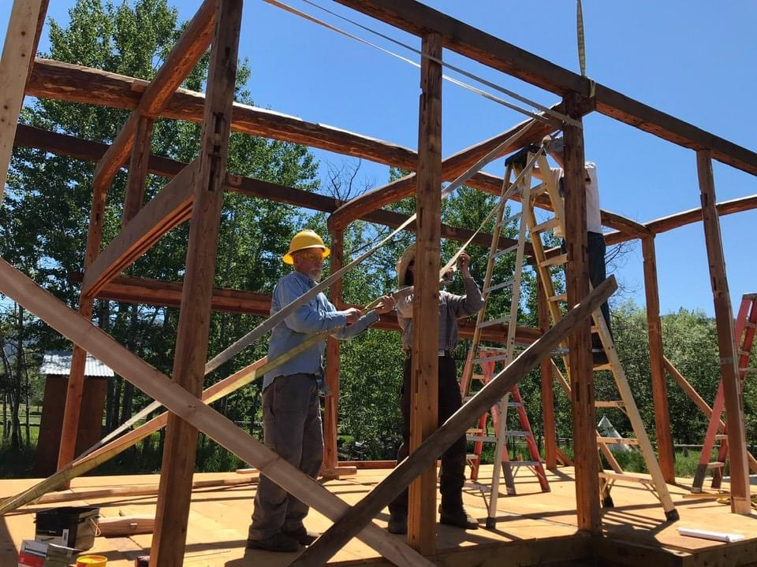
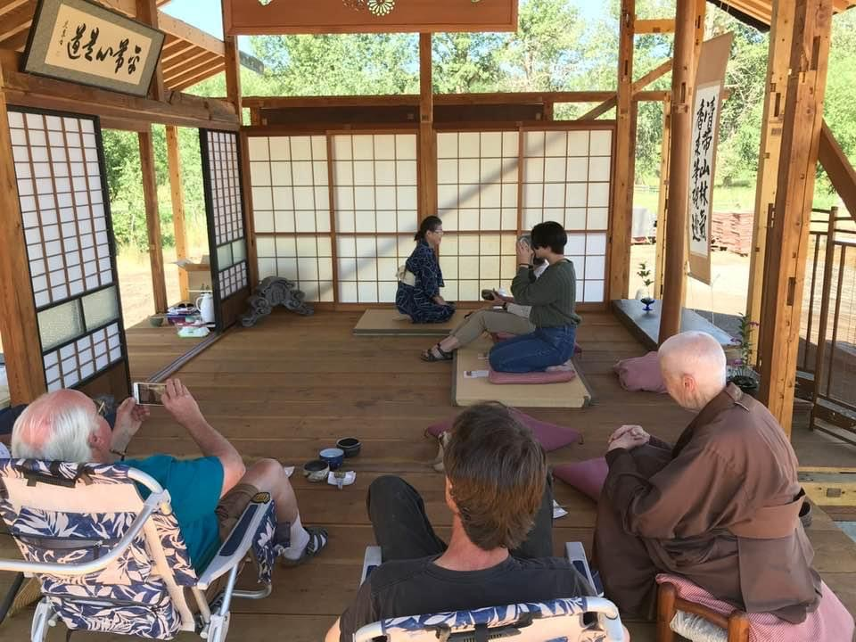
海外への移築も進んでいます

Slide 6
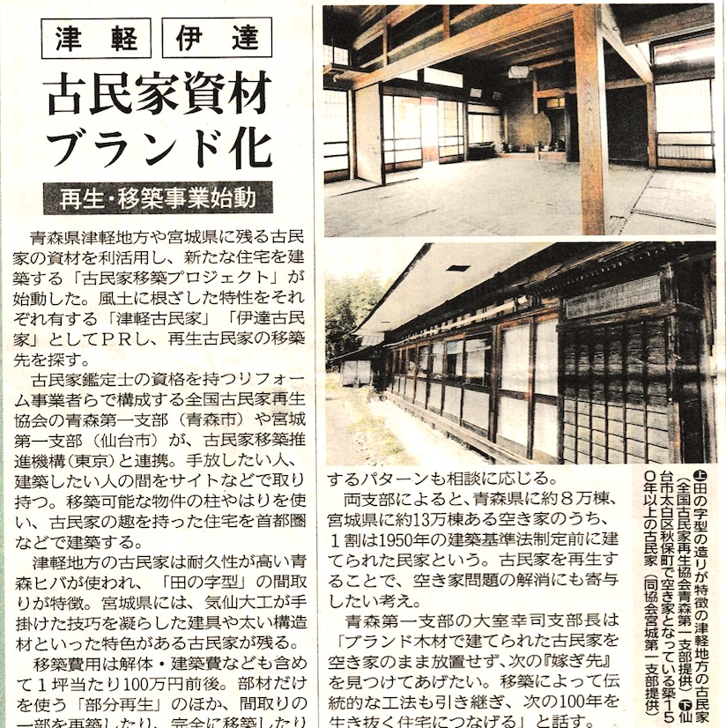

Slide 7
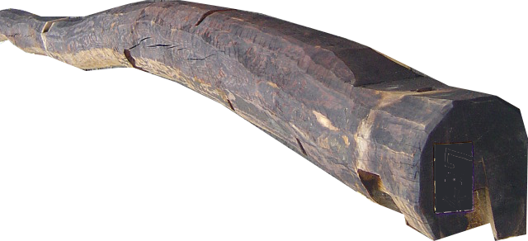
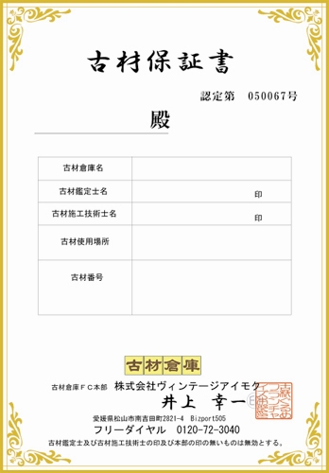
古材倉庫 古材保証（安心の担保）
【製造物責任法（PL法）に伴う保証】※業界唯一
古材倉庫から販売される古材は、古材鑑定士が商品に対して製造物責任法（PL法）に伴う保証が付与されます。
*製造物責任法（ＰＬ法）とは・・・製品の欠陥によって生命，身体又は財産に損害を被ったことを証明した場合に，被害者は製造会社などに対して損害賠償を求めることができる法律。具体的には，製造業者等が，自ら製造，加工，輸入又は一定の表示をし，引き渡した製造物の欠陥により他人の生命，身体又は財産を侵害したときは，過失の有無にかかわらず，これによって生じた損害を賠償する責任があることを定めている。また製造業者等の免責事由や期間の制限についても定めている。
賠償額 最大１億円
●古材に入っていた割れを強度上問題ないと判断して出荷したが、
住宅で使用して折れてしまい消費者にケガを負わせた。
●シロアリに汚染されていることに気付かず出荷してしまい、住宅や店舗でそれを使用して他の新しい部位にシロアリが広がり古材が折れて落ちて下にあった物に損害がでた。
日本国内で上記のような事故により、お客様やその他第三者の身体や財物に損害を与え、法律上の損害賠償責任を負担することによって損害を被った場合に保険金をお支払いします！

Slide 8
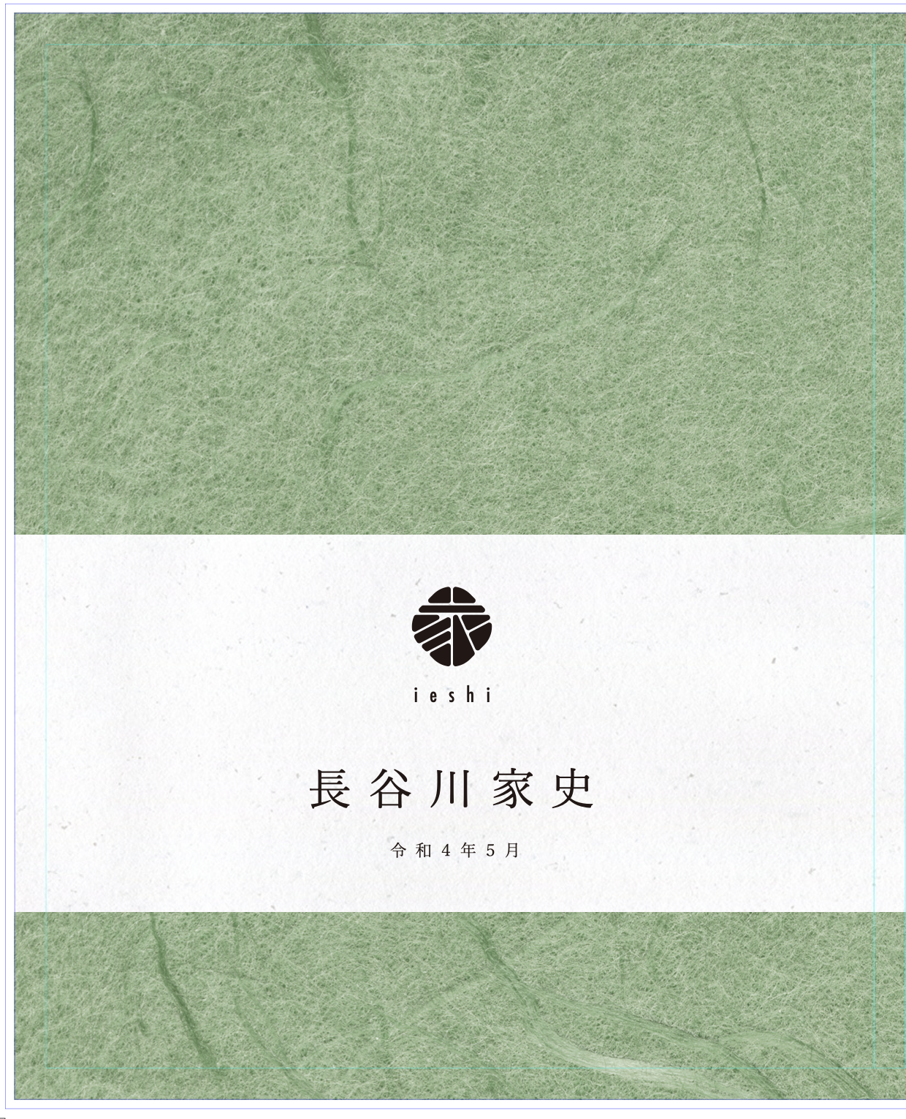
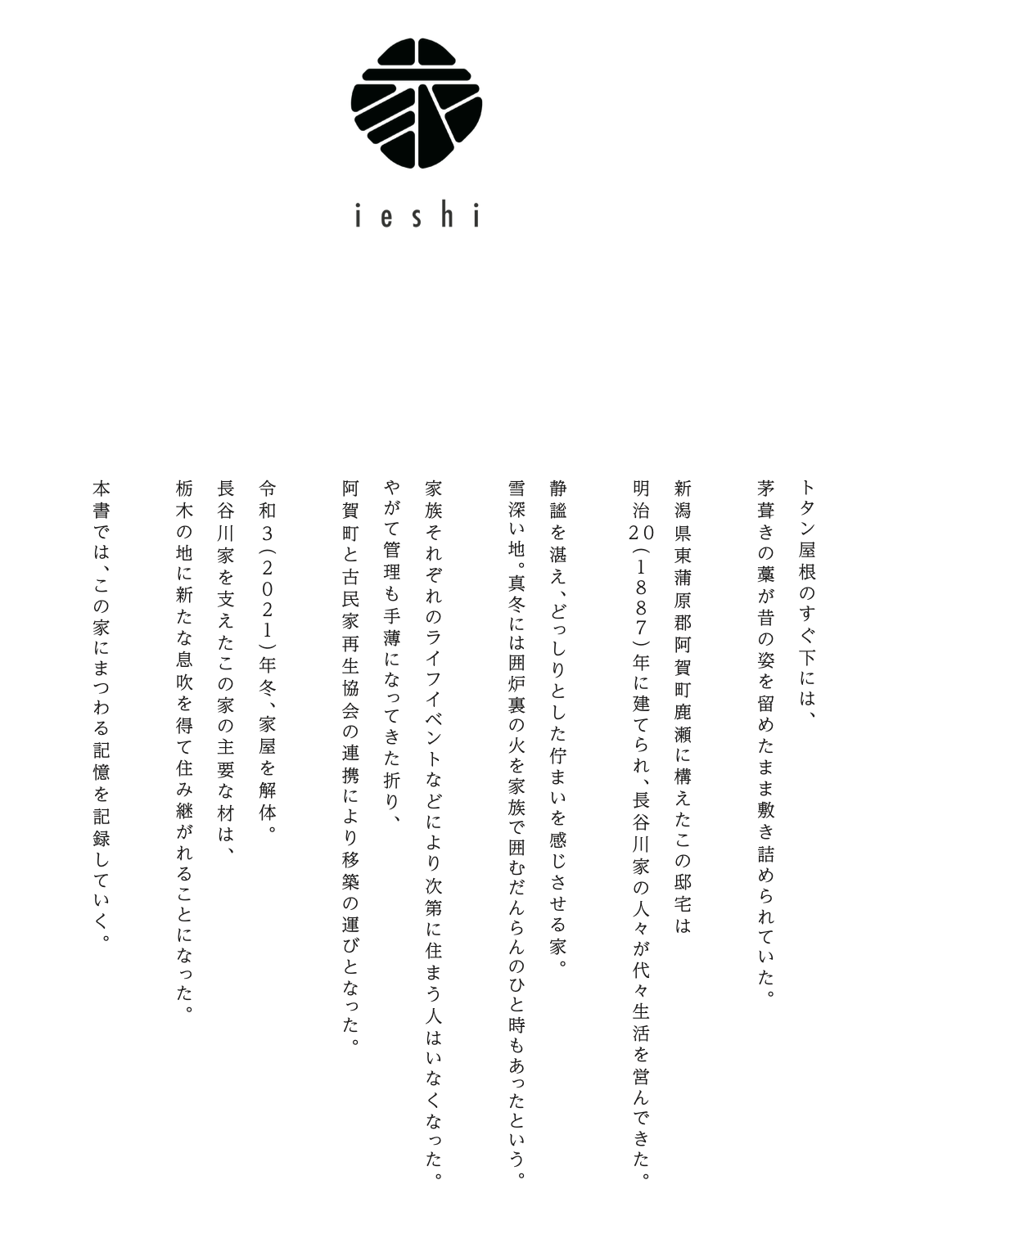
【家史】の作成
記憶を記録に「家史」を活用

Slide 9
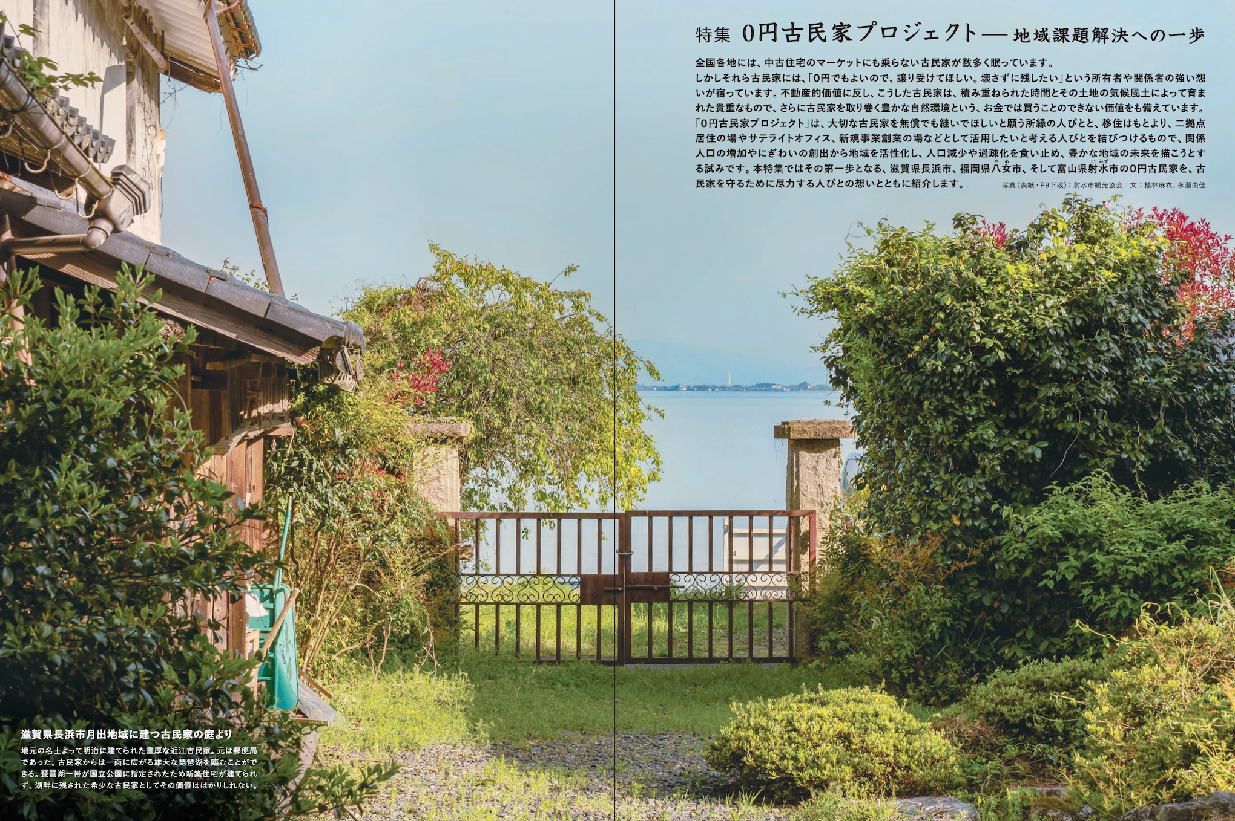
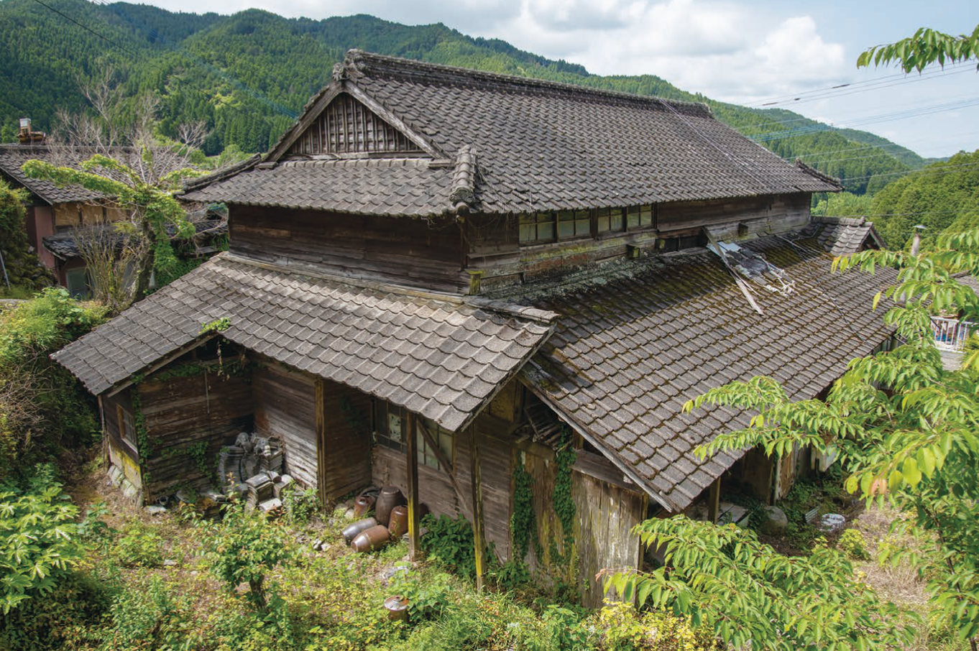
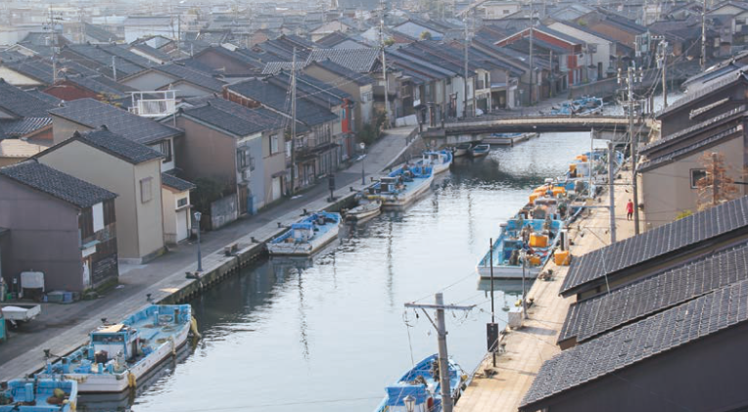
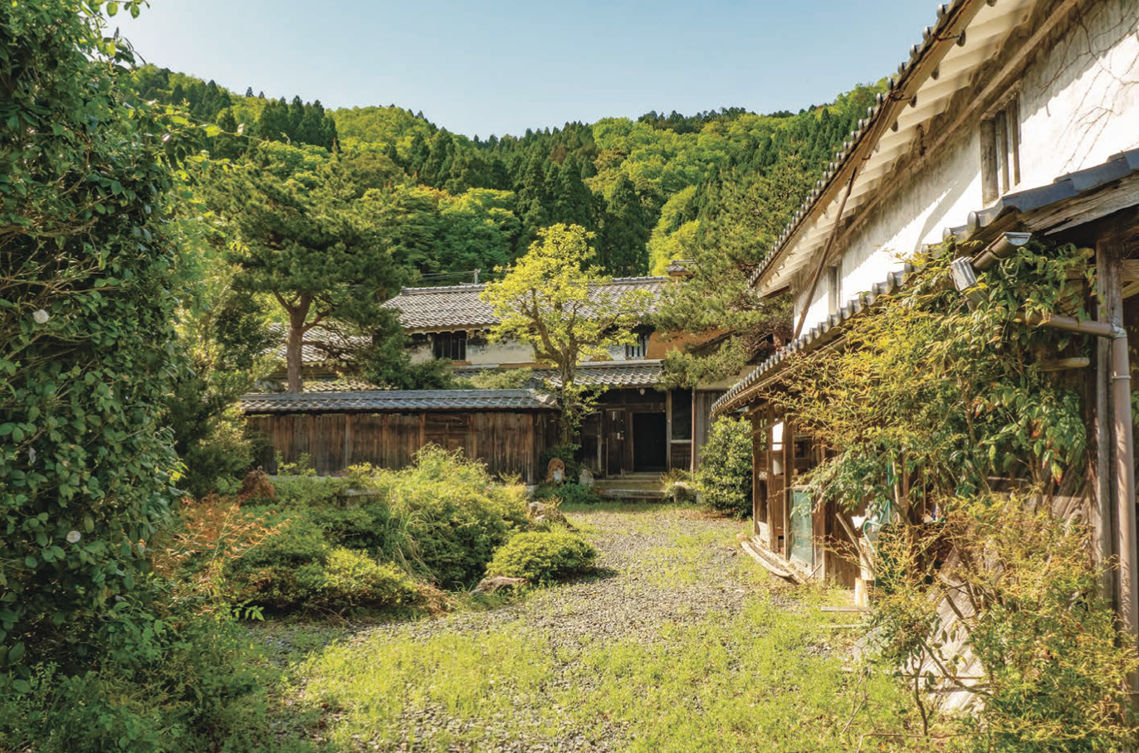
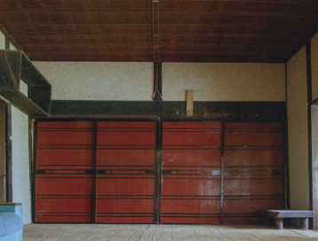
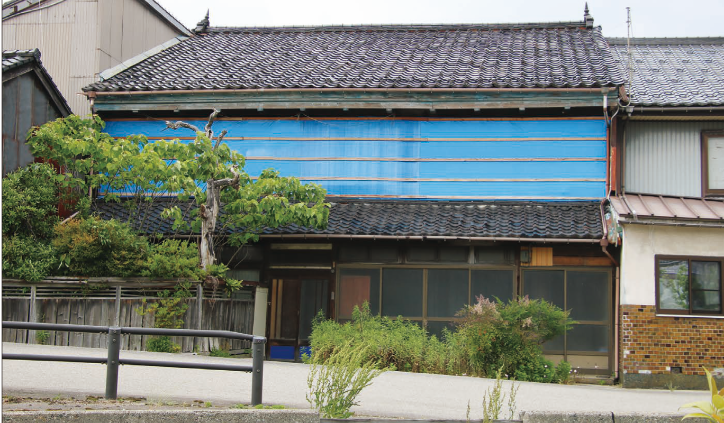
【０円古民家】
長浜 八女 射水

Slide 10
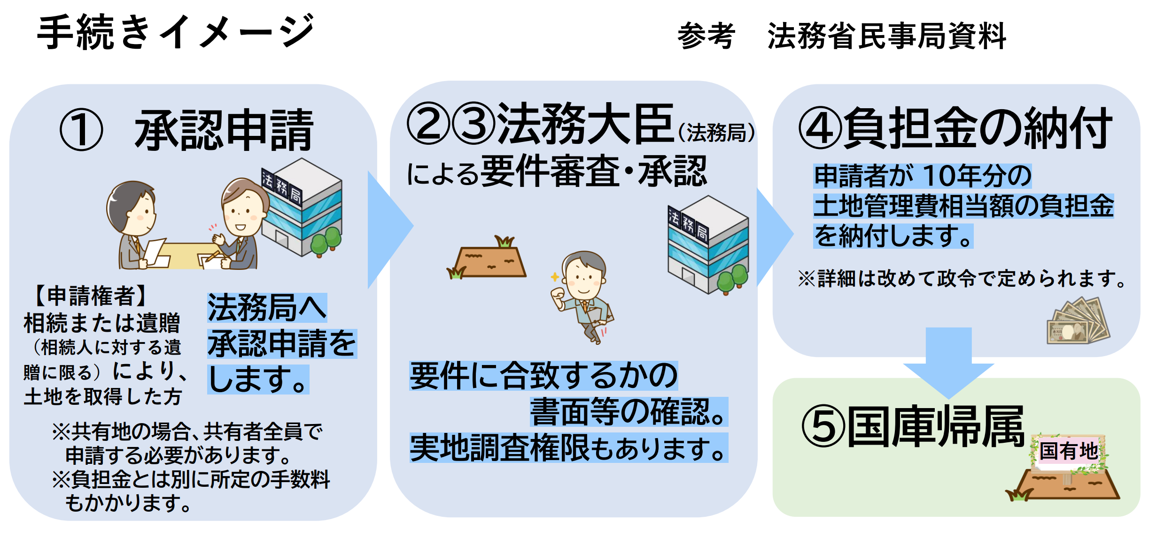
国庫帰属制度（令和5年4月27日開始）
相続した不要な土地の所有権を国に対して返すことができる制度

Slide 11
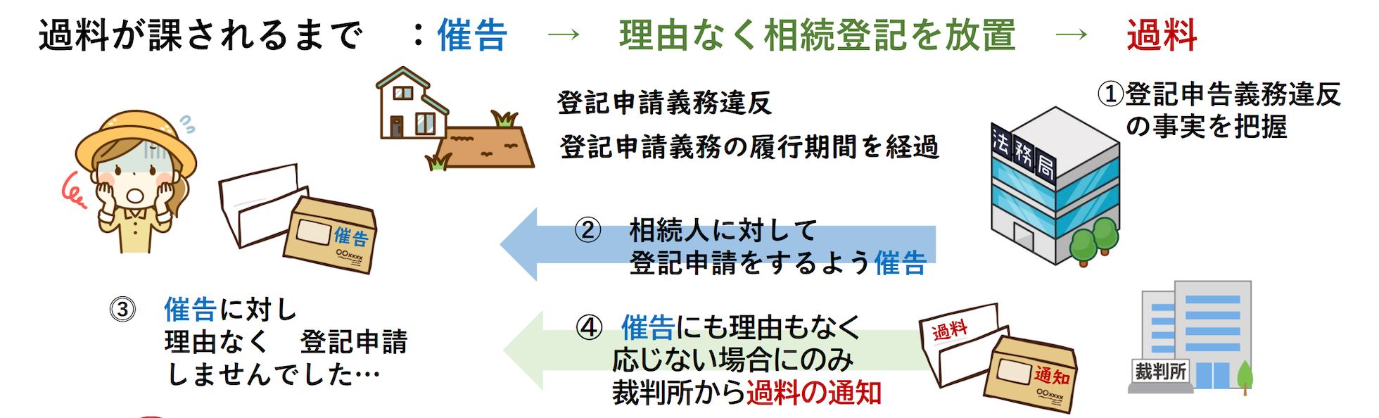
相続土地の登記義務化（令和6年5月1日開始）
土地所有者が亡くなった際に亡くなった方の配偶者や子供といった相続人は
取得を知ってから３年以内に相続登記することが必要
正当な理由なく怠れば１０万円以下の過料

Slide 12
【〇円古民家】とは
１、所有者不明土地は減少していく
２、空き家を自治体に寄付する相談が増える
３、所有者は地域の為に使って欲しいと考える
４、私たちは
自治体と連携して寄付古民家を活用していく
５、「協議会」でその活用を検討する
６、地域活性化に「地域再生計画」を描き
交付金等を活用して再生
７、地域の価値向上に努める
移住者に渡すのでなく
経済活動が行われ、雇用が生まれることが重要

